Slide 1
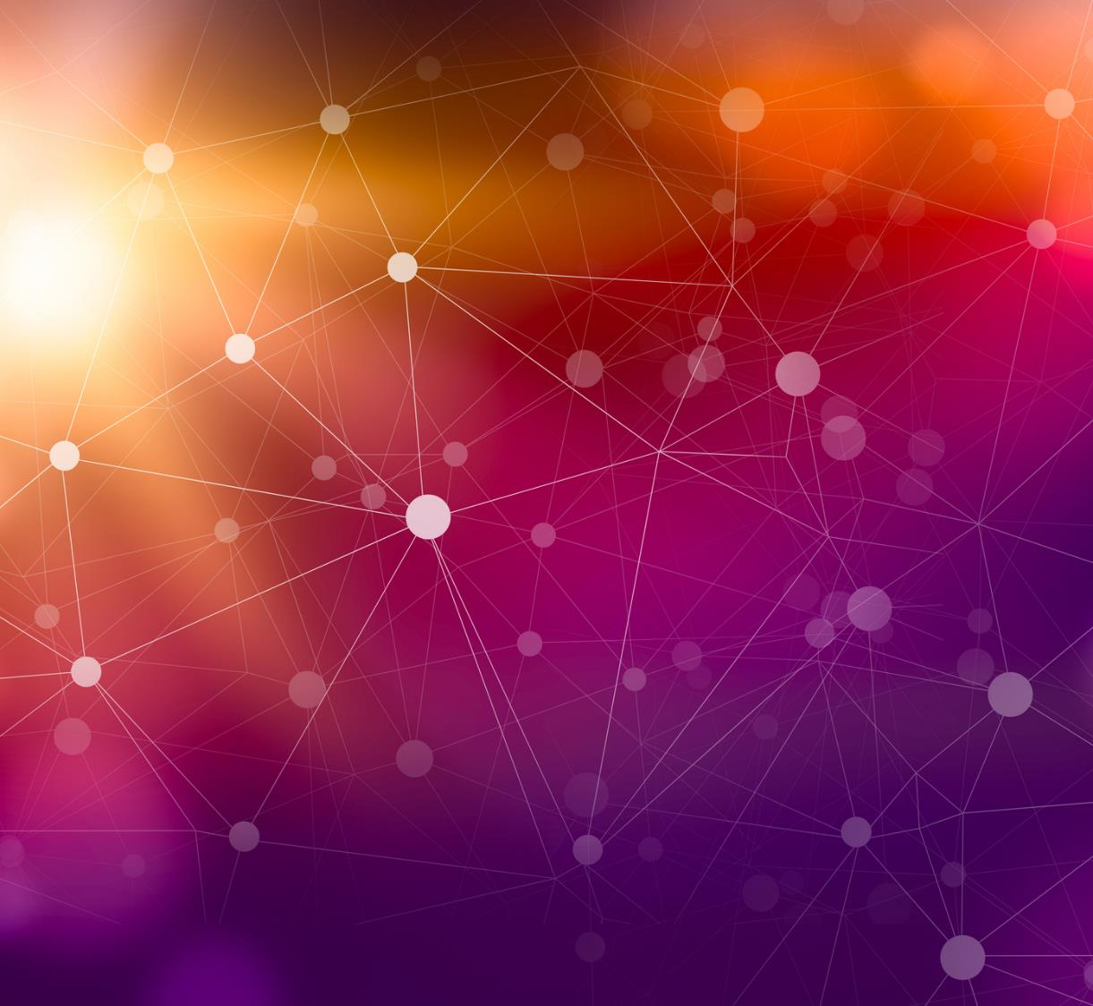
La théorie de la Gestalt
Anselmo Sania
22.11.2022

Slide 2

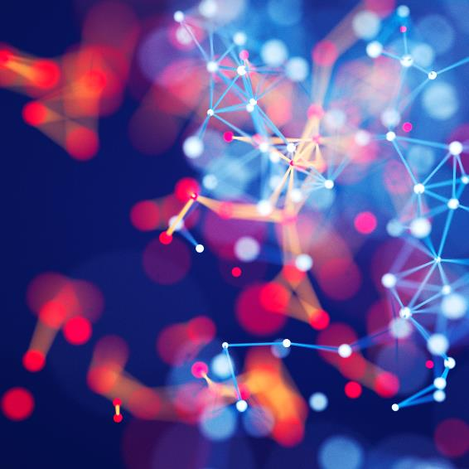

Sommaire
Définition
Origine
Ses lois
Sources

Slide 3
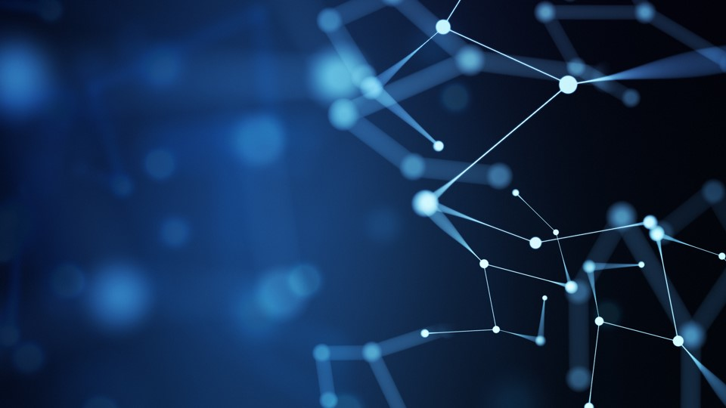
Définition
Théorie psychologique et philosophique
selon laquelle
les processus de
la perception et de la représentation mentale
traitent les phénomènes comme
des formes globales
plutôt que comme
l'addition ou la juxtaposition d'éléments simples.

Slide 4
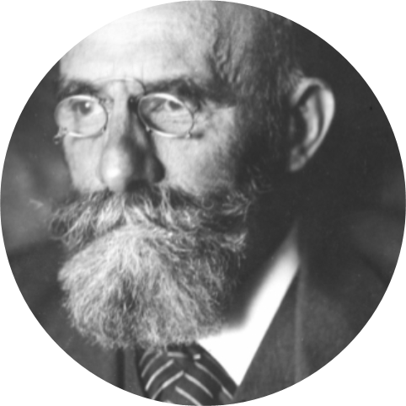
Origines
Vient de l’allemand “Gestalen” mettre en forme, donner une structure signifiante
A été formulée en Allemagne au XXème siècle par plusieurs psychologues et philosophes
dont Christian von Ehrenfels
considéré comme le pionnier de cette théorie, qui théorisa la forme
dans l’article « Über Gestaltqualitäten ».

Slide 5
Ses lois
La loi de la bonne forme
La loi de proximité
La loi de similarité
La loi de continuité
La loi de clôture
La loi de destin commun
La loi de familiarité

Slide 6
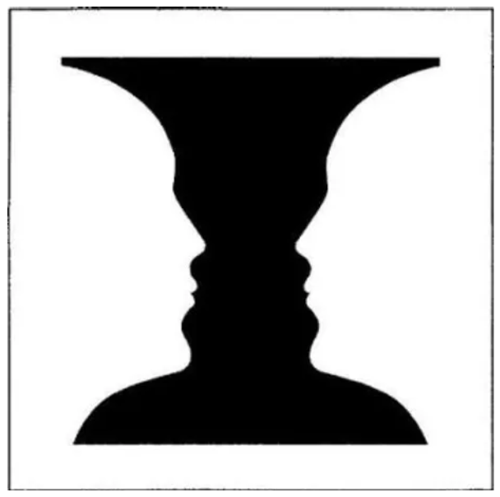
La loi de la bonne forme
Notre cerveau cherche à reconnaître
des formes simples et stables
qui lui sont familières.
Notre perception des éléments se fera
de manière globale, en cherchant à
regrouper des éléments qui vont
ensemble.

Slide 7
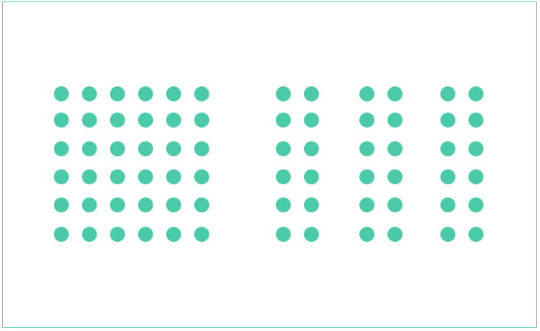
La loi de proximité
Les éléments les + proches
vont être regroupés
et perçus comme faisant
partie d’un même groupe.

Slide 8
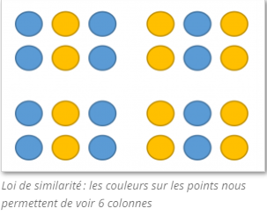
La loi de similarité
Si la distance ne permet pas de regrouper les points,
nous nous attacherons ensuite à repérer
les + similaires pour percevoir une forme
2 éléments se ressemblant visuellement seront
interprétés comme correspondant à
un ensemble cohérent,
par ex: à des fonctions de même type.

Slide 9
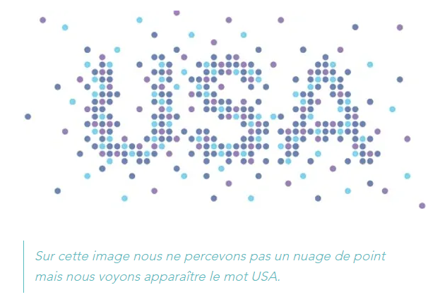
La loi de continuité
Des points rapprochés tendent à représenter des formes lorsqu’ils sont perçus.
Nous les percevons dans une continuité, comme des prolongements les uns par rapport aux autres.

Slide 10

La loi de clôture
Une forme fermée est + facilement identifiée qu’une forme ouverte.
Notre cerveau cherche à interpréter les éléments comme un ensemble cohérent.
Il ignore les discontinuités et clôture les formes incomplètes pour obtenir des figures fermées et
une forme générale.

Slide 11
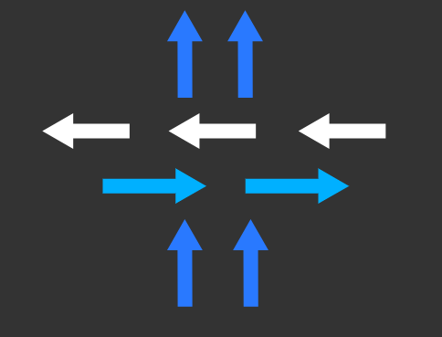
La loi de destin commun
Des formes ou des parties
qui ont le même mouvement et
qui vont dans la même direction
seront perçues comme appartenant
au même groupe.

Slide 12

La loi de familiarité
Les formes familières sont perçues comme plus significatives.
Nous sommes plus attirés par les éléments qui nous sont familiers.

Slide 13

Conclusion
« Le tout est plus que la somme de ses parties ».
Si appréhendés individuellement, les éléments se révèlent dépourvus de sens, c’est seulement au moment de leur interaction qu’ils acquièrent une signification.
C’est la façon naturelle et instinctive dont notre cerveau opère : nous apercevons d’abord la totalité, de manière globale, ensuite les détails et les parties qui sont spontanément associés, reliés, assemblés.

Slide 14
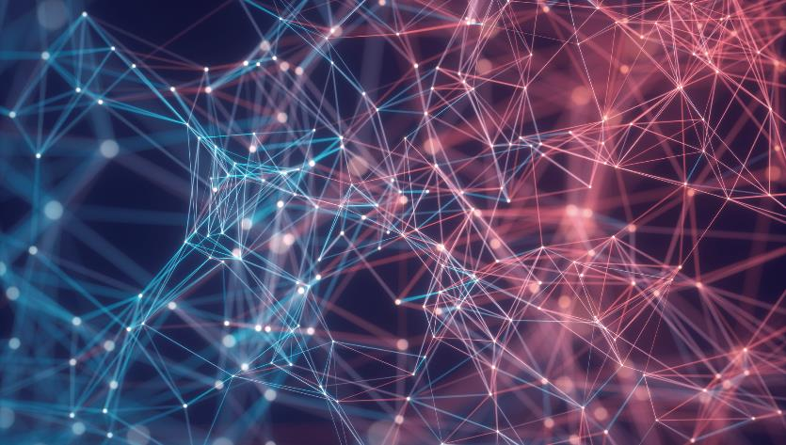
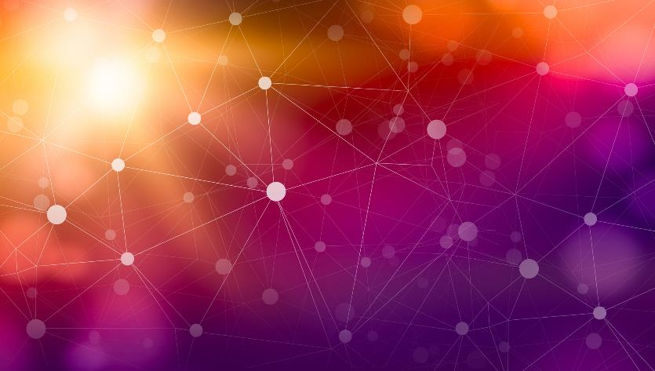
Merci
https://www.codeur.com/blog/theorie-de-gestalt-webdesign/
https://fr.wikipedia.org/wiki/Psychologie_de_la_forme
https://www.youtube.com/watch?v=tzB86jteg0Q
https://www.bluedrop.fr/content/les-lois-de-la-gestalt-appliqu%C3%A9es-au-design
https://www.margaux-perrin.com/bases-dergo-notions-a-connaitre-et-a-appliquer/
https://www.matthieu-tranvan.fr/marketing-digital/ux-design.html

